Slide 1
Введение. Историческая наука в России.

Slide 2
Что изучает история?
История изучает закономерности развития и изменения человеческого общества во времени.

Slide 3
Исторический факт.
Исторический факт — это действительное событие, имевшее место и обладающее всегда следующими характеристиками: локализованностью во времени и пространстве, объективностью и неисчерпаемостью.
Научно-исторический факт — это исторический факт, который стал объектом деятельности историка учёного; результат умозаключения, основывающегося на следах, оставленных прошлым. Эти факты всегда субъективны, отражают позицию учёного, уровень его квалификации, образования.

Slide 4
Исторические источники
Письменные | Вещественные | Устные
Документальные: Договоры, протоколы, законодательные акты и т.д.
Повествовательные: летописи, повести, жития и т.д. Граффити
Notes:
Допиши таблицу.

Slide 5
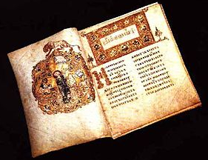
Остромирово Евангелие. сер. XI века

Slide 6
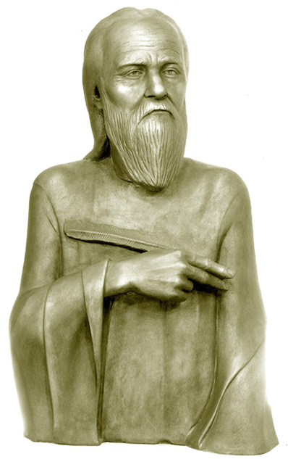
Повесть временных лет «Первоначальная летопись» или «Несторова летопись»)
— наиболее ранний из дошедших до нас древнерусских летописных сводов начала XII века. Известен по нескольким редакциям и спискам с незначительными отклонениями в текстах, внесёнными переписчиками. Был составлен в Киеве.

Slide 7
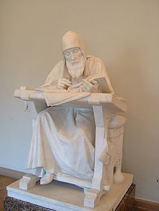
Монах Нестор
скульптура М. Антокольского
Почтовая марка

Slide 8
Почтовая марка СССР, 1978 год: Первое упоминание о посылке вестей на Руси. Автопортрет летописца Нестора

Slide 9
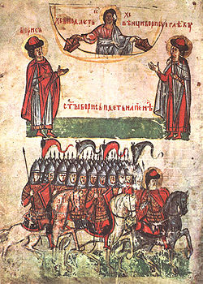
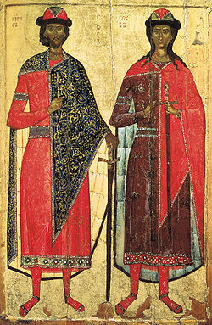
Борис и Глеб 1015 г.

Slide 10
Синопсис Киевский
(«Синопсис, или Краткое описание о начале русского народа») — компилятивный обзор истории Юго-Западной Руси, составленный во второй половине XVII столетия и изданный впервые в 1674 в типографии Киево-Печерской лавры, в последний раз в Киеве в 1861 году. Автором предположительно являлся архимандрит лавры Иннокентий Гизель. В XVIII веке «Синопсис» был самым распространённым историческим сочинением в России и использовался до начала XIX века как школьный учебник по истории

Slide 11
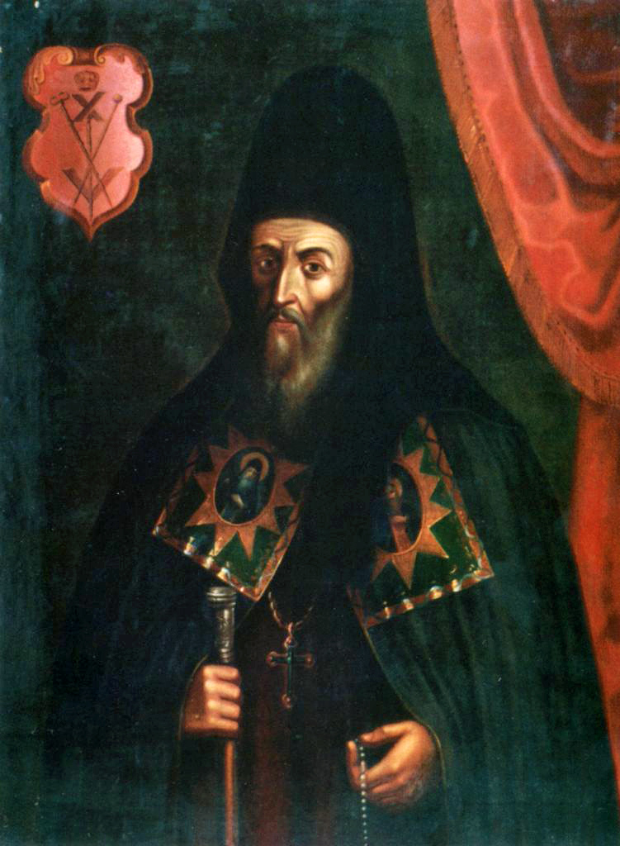
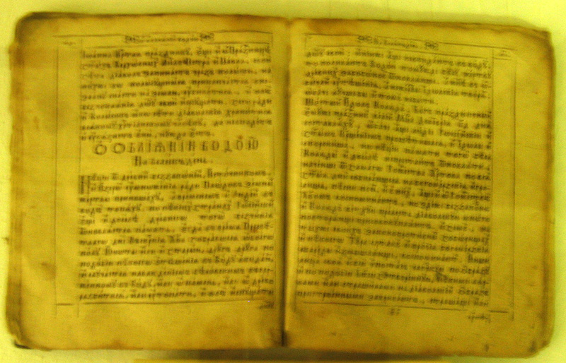
Иннокентий Гизель «Синопсис»

Slide 12
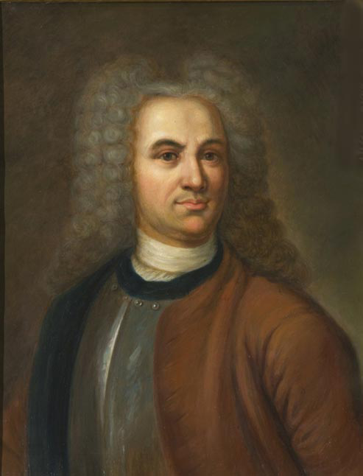
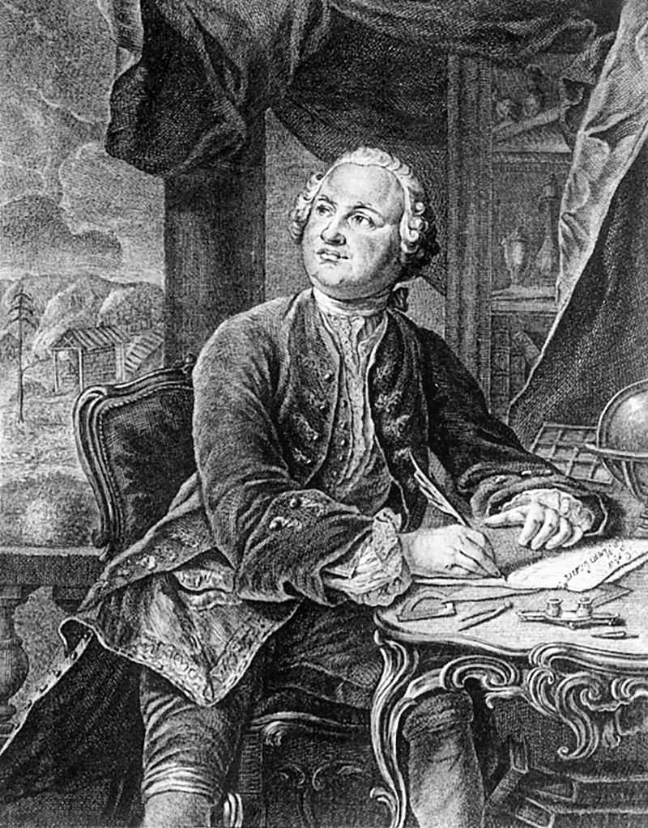
В.Н. Татищев и М.В. Ломоносов – основатели русской исторической науки

Slide 13
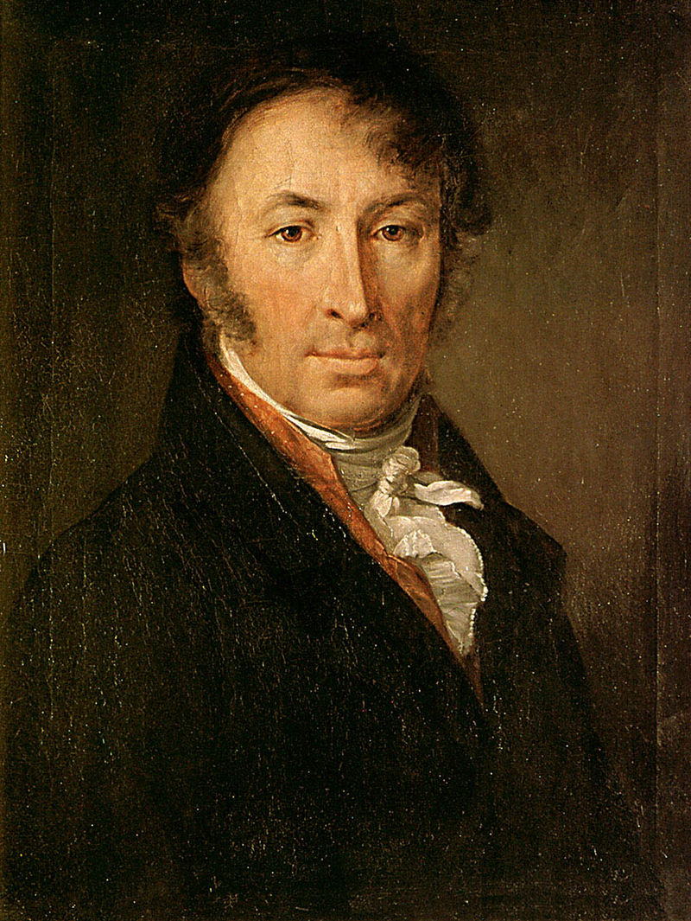
Николай Михайлович Карамзин (1766-1826)
— выдающийся историк, крупнейший русский литератор эпохи сентиментализма, прозванный «русским Стерном». Создатель «Истории государства Российского» (тома 1—12, 1803—1826 гг.) — одного из первых обобщающих трудов по истории России. Редактор «Московского журнала» (1791—1792) и «Вестника Европы» (1802—1803)

Slide 14
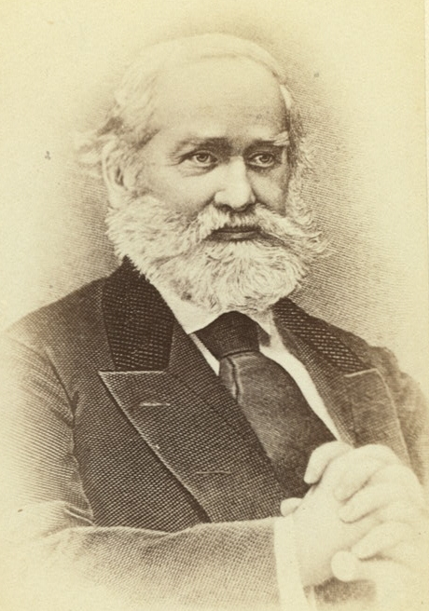
Сергей Михайлович Соловьёв «История России с древнейших времён»
— русский историк (1820-1870) ; профессор Московского университета (с 1848), ректор Московского университета (1871—1877), ординарный академик Императорской Санкт-Петербургской Академии наук по отделению русского языка и словесности (1872), тайный советник

Slide 15
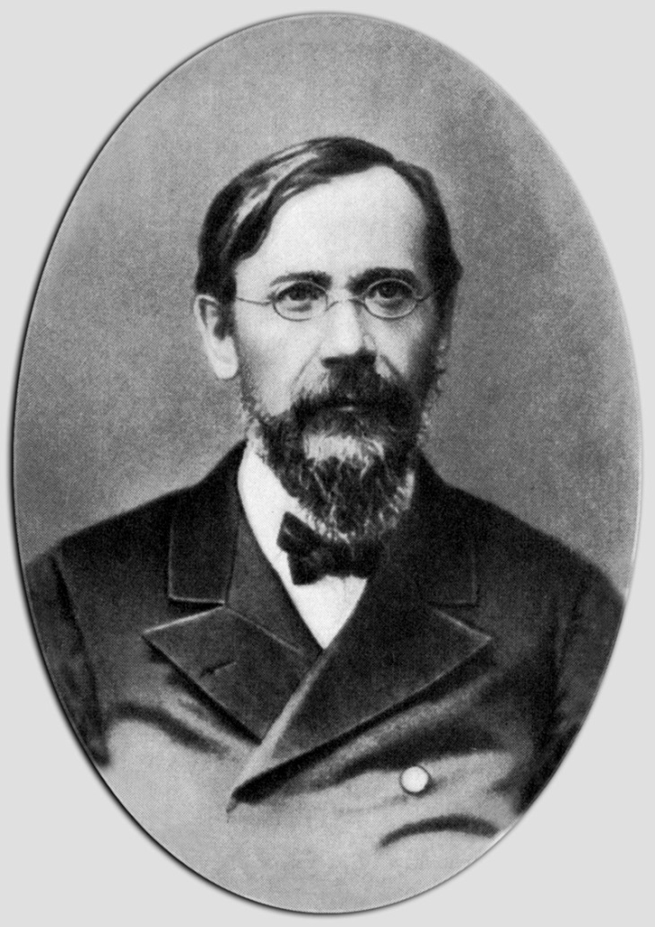
Василий Осипович Ключевский (1841-1911) «Курс русской истории»
— один из крупнейших русских историков, ординарный профессор Московского университета; ординарный академик Императорской Санкт-Петербургской Академии наук по истории и древностям русским (1900), председатель Императорского Общества истории и древностей российских при Московском университете, тайный советник.

